Slide 1
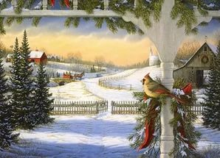
Муниципальное бюджетное дошкольное образовательное учреждение
ДЕТСКИЙ САД № 352
620137 г. Екатеринбург, ул. Кулибина, 5 тел. 389-14-53, 389-16-73
Открытое занятие на тему
« Они остались зимовать-
мы им будем помогать »
Подготовила и провела:
воспитатель средней группы
Хворова О.В.

Slide 2
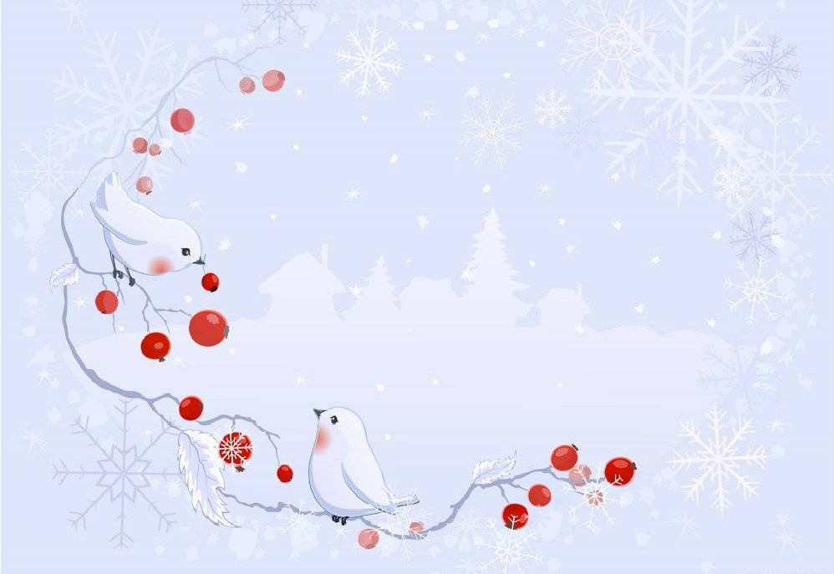
Цель: познакомить детей с жизнью птиц в зимний период

Slide 3
Задачи:
закрепить знания о зимующих птицах;
познакомить с жизнью птиц, дать
представление о птицах; внешний вид,
повадки, особенности; закрепить знания
о зимующих птиц;
развивать умение самостоятельно выбирать вид деятельности, работать в группе;
воспитывать бережное отношение к окружающему миру.

Slide 4
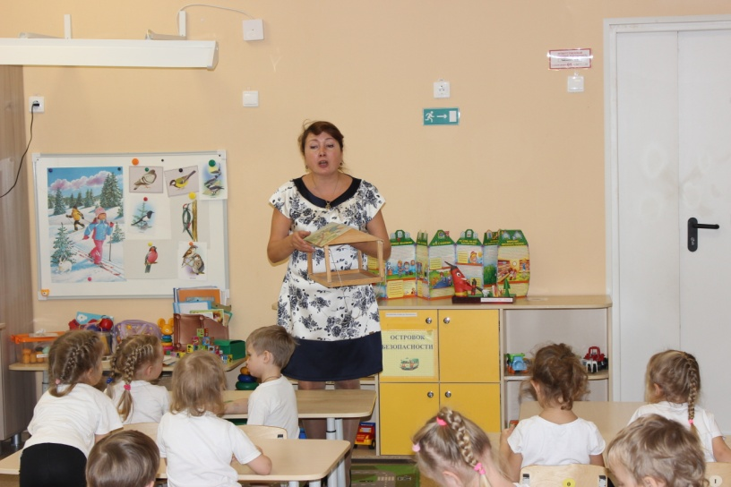
Вводно-организационный момент
Тихо, тихо, как во сне,
Падает на землю снег.
Мы с тобою в лес идём
И его не узнаём.
Всё белым бело кругом,
Зима может за окном?

Slide 5
Основной этап
Свой путь каждый выбирайте,
Только уж не прогадайте,
По какому по пути
Предстоит лишь вам пройти.
Кто-то будет рисовать,
Кто-то строить иль играть,
Вобщем, смело вы шагайте
И заданья выполняйте.

Slide 6
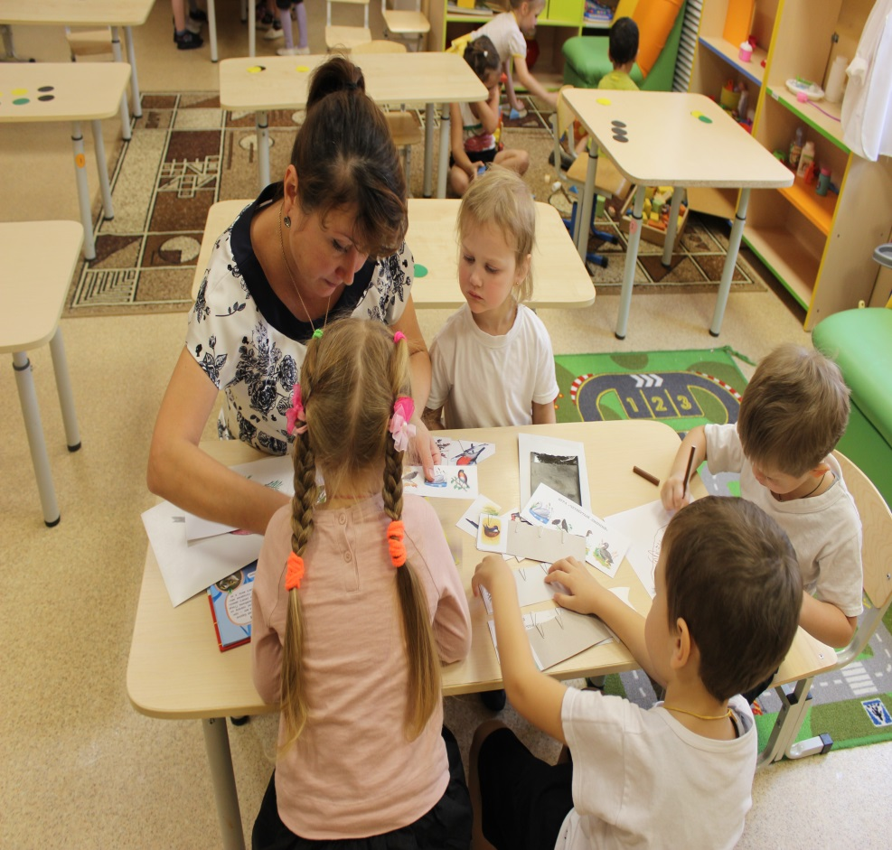
Центр познания
Мы о птицах много знаем,
Все равно их изучаем.
Потому что интересно,
Занимательно, полезно.

Slide 7
Работа в познавательном центре

Slide 8
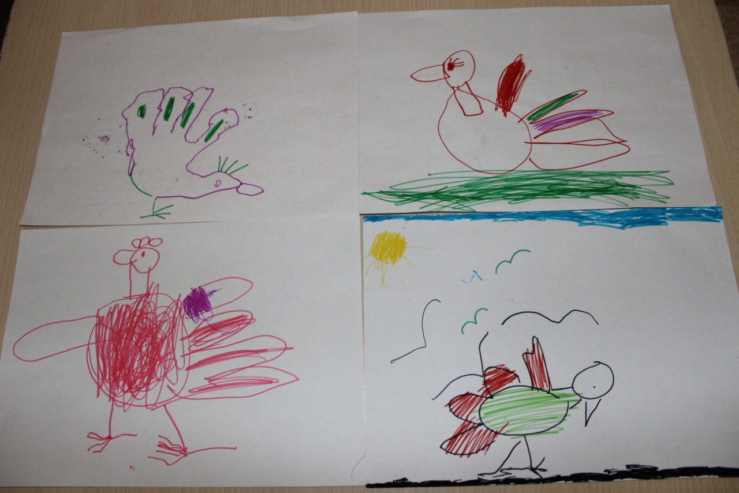
Центр изобразительной деятельности
Совсем не трудно рисовать,
Если знать с чего начать.
Вот яйцо и два крыла
Появляются сперва.
Голова и клюв и хвост,
Это страус или дрозд?
Это птица из мечты,
Ее придумал я и ты.

Slide 9
Работа в центре изобразительной деятельности

Slide 10
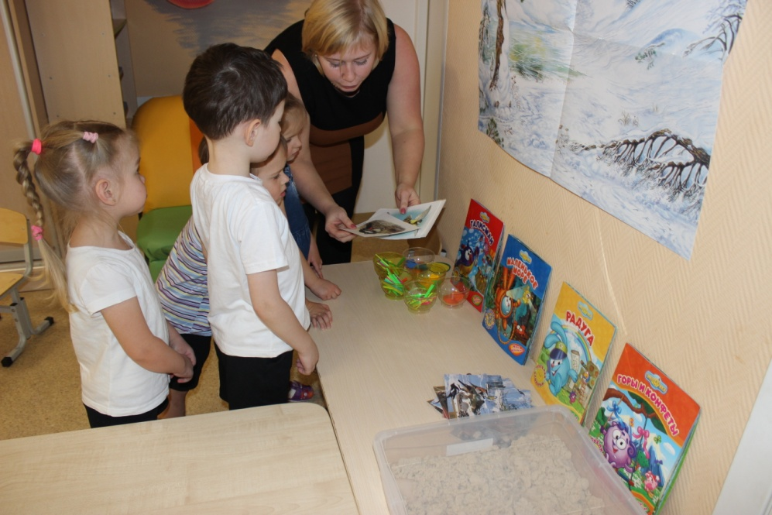
Сенсомоторный центр
Очень весело играть,
Камушки перебирать.
А из палочек для птичек
Мы построили дома,
Потому что скоро в гости
К нам пожалует зима.
А коснется вдруг рука
До волшебного песка
Вдруг из массы рассыпной
Слепим птичку мы с тобой.

Slide 11
Работа в сенсомоторном центре

Slide 12
Работы в сенсомоторном центре

Slide 13
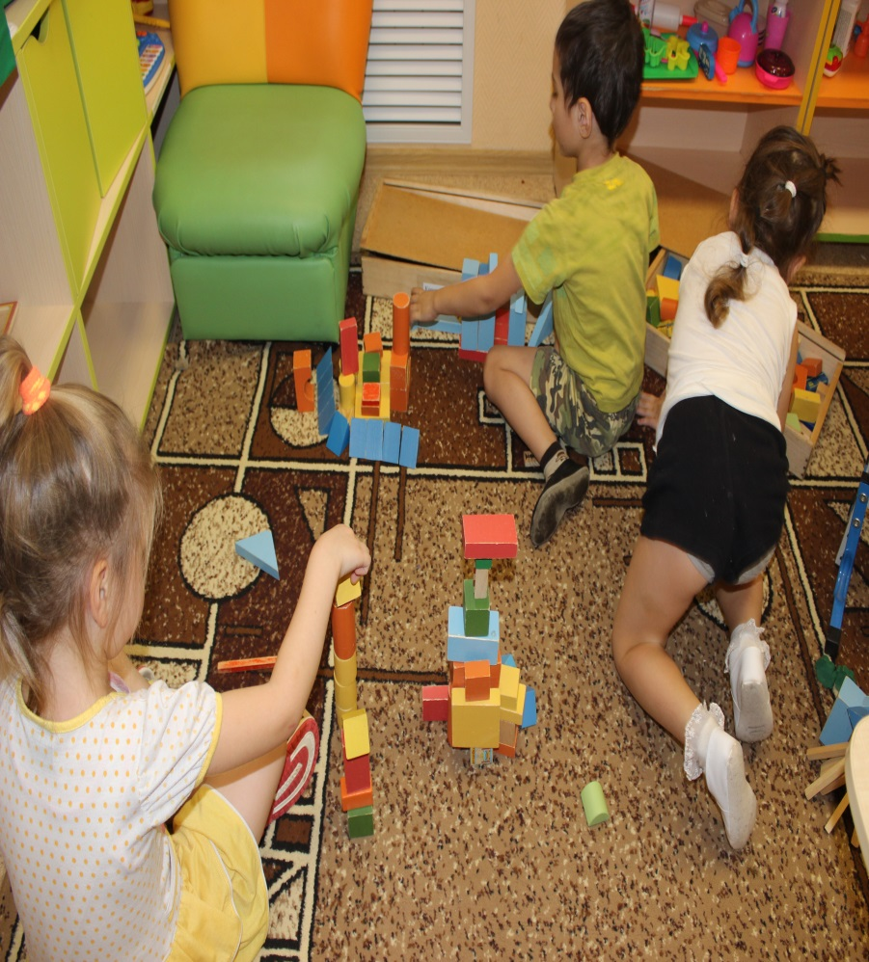
Центр конструирования
Мы совсем как инженеры
Рассмотрели чертежи,
Материалы взяли смело
И построили умело
Птичий домик, посмотри!

Slide 14
Работа в центре конструирования

Slide 15
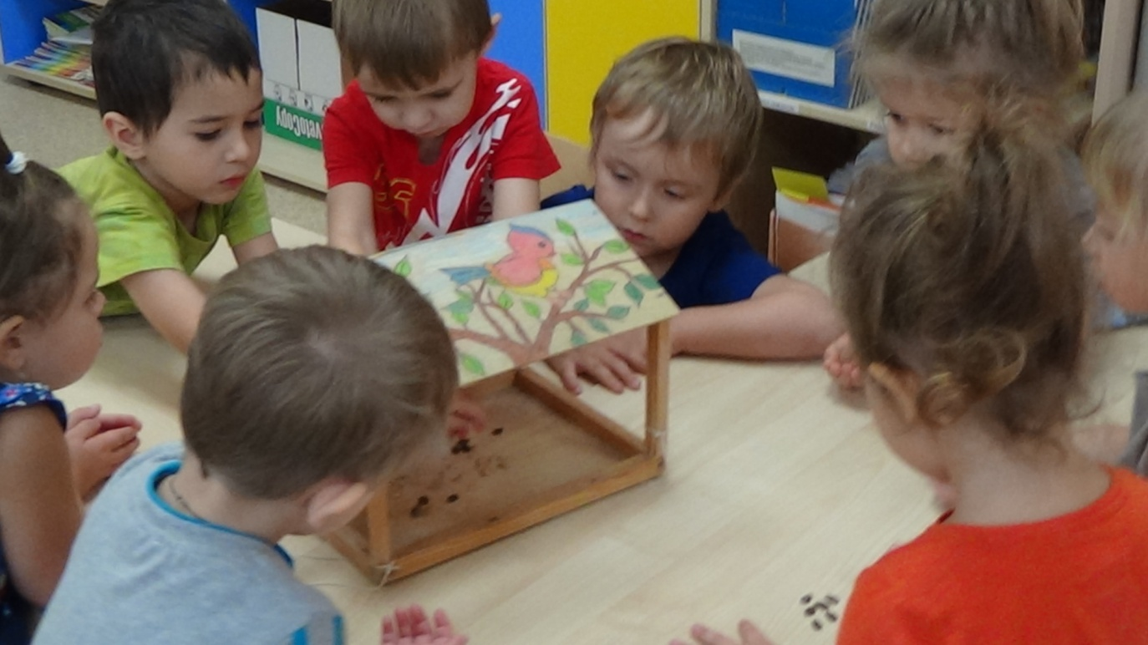
Заключительный этап
Начинается пурга,
Возвращаться нам пора.
Птицы разлетаются,
В круг детки собираются.

Slide 16
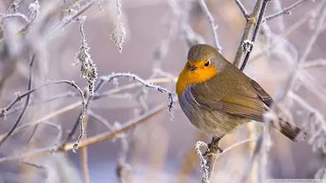
Спасибо за внимание!

